Slide 1

PEYGAMBERİMİZİN
TALİM GÖREVİ

Slide 2
Neler öğreneceğiz?
Peygamberimizin vahyi insanlara öğretme görevini ayetlerden örnekler verir.

Slide 3
رَبَّنَا وَابْعَثْ ف۪يهِمْ رَسُولاً مِنْهُمْ يَتْلُوا عَلَيْهِمْ اٰيَاتِكَ وَيُعَلِّمُهُمُ الْكِتَابَ وَالْحِكْمَةَ وَيُزَكّ۪يهِمْۜ اِنَّكَ اَنْتَ الْعَز۪يزُ الْحَك۪يمُ۟ ﴿١٢٩﴾
Ey Rabbimiz! Onlara, içlerinden senin âyetlerini kendilerine okuyacak, onlara kitap ve hikmeti öğretecek, onları temizleyecek bir peygamber gönder. Çünkü üstün gelen, her şeyi yerli yerince yapan yalnız sensin. (Bakara, 129)

Slide 4
Kur’ân-ı Kerîm’de farklı ayetlerde Peygamberlere ilim ve hikmet verildiği beyan edilmiştir.
(Yûsuf 22, Kehf 65, Enbiya 74)
Buna göre peygamberlerle aynı yolda yürüyenler ve toplum ahlakının düzeltilmesinde kılavuzluk edenlerin de dinî konularda bilgi sahibi olması gerektiği ortaya çıkıyor.

Slide 5



Slide 6
Peygamber Efendimiz’in (s.a.v.) ilim öğrenmeye ve öğretmeye önem verdiğini nereden anlıyoruz?

Slide 7
İslam dini bilginin paylaşılmasını emreder
Dâru’l-Erkam
Dâru’l-Kurra’ Okulu
Ashâb-ı Suffe

Slide 8
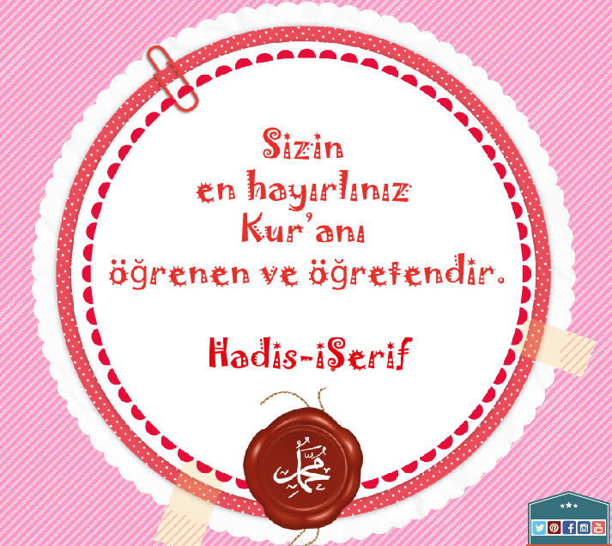

Slide 9
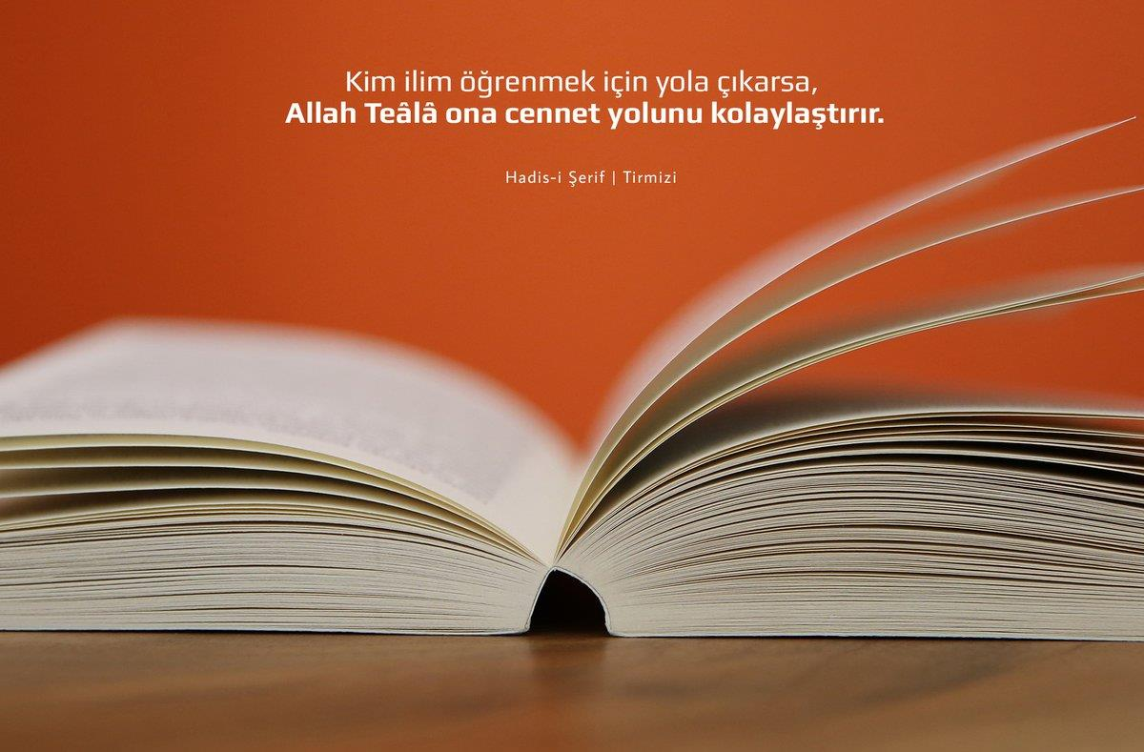

Slide 10
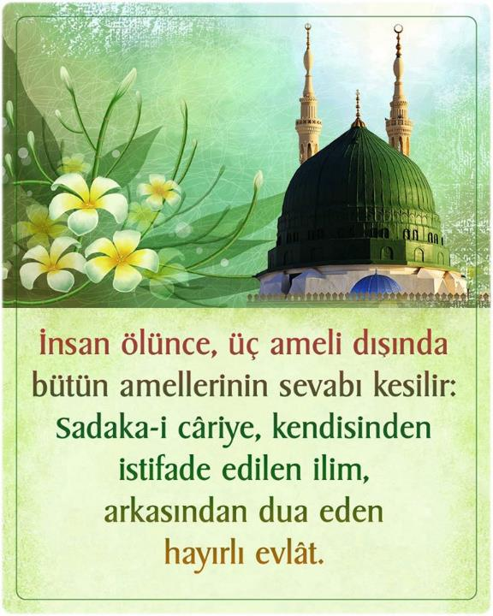

Slide 11
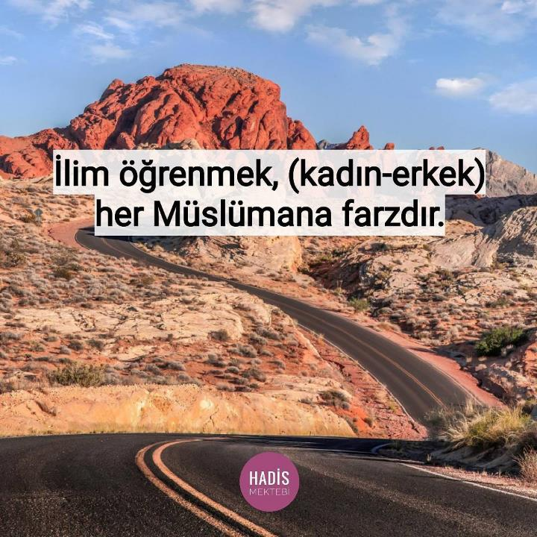

Slide 12
Peygamber Efendimiz (s.a.v.) kadın erkek ayrımı yapmamış, kadınların eğitim ve öğretimi için de özel bir gün tahsis etmiştir.

Slide 13
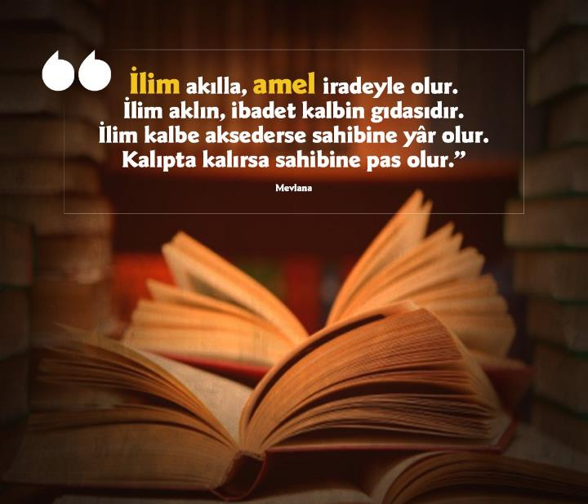

Slide 14
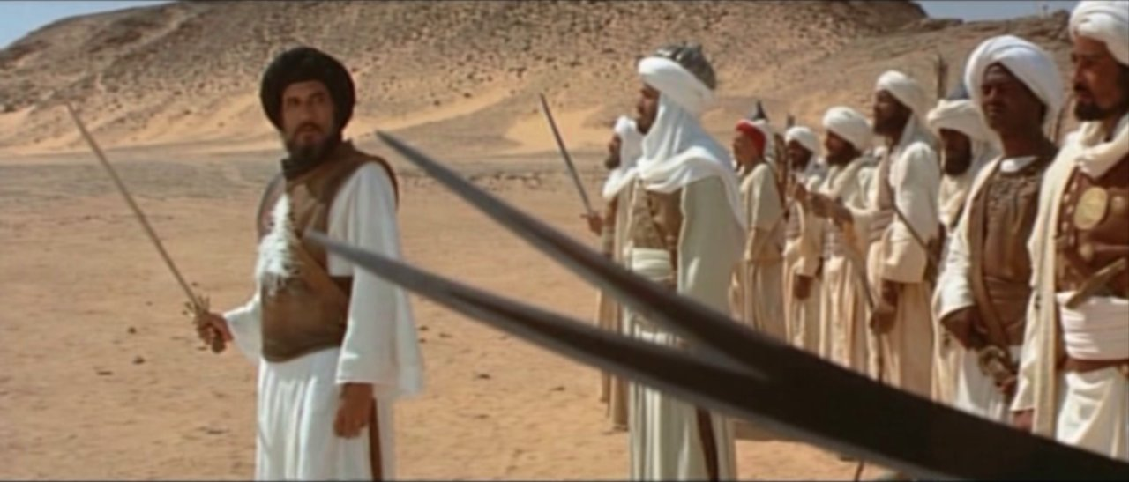
Müşriklerden dahi ilim öğrenilebilir. Bedir bunun en büyük delilidir.

Slide 15
Sadece İslami ilimler değil diğerlerine de teşvik var…
Peygamber Efendimiz (s.a.v) Zeyd b. Sabit’e Süryanice öğrenmesini telkin etmiştir.

Slide 16
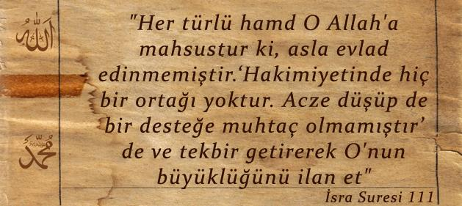
Peygamber Efendimiz (s.a.v.) çocukların eğitimine de önem vermiş, konuşmaya başladıklarında şu ayeti öğretmiştir;
وَقُلِ الْحَمْدُ لِلّٰهِ الَّذ۪ي لَمْ يَتَّخِذْ وَلَداً وَلَمْ يَكُنْ لَهُ شَر۪يكٌ فِي الْمُلْكِ وَلَمْ يَكُنْ لَهُ وَلِيٌّ مِنَ الذُّلِّ وَكَبِّرْهُ تَكْب۪يراً ﴿١١١﴾

Slide 17
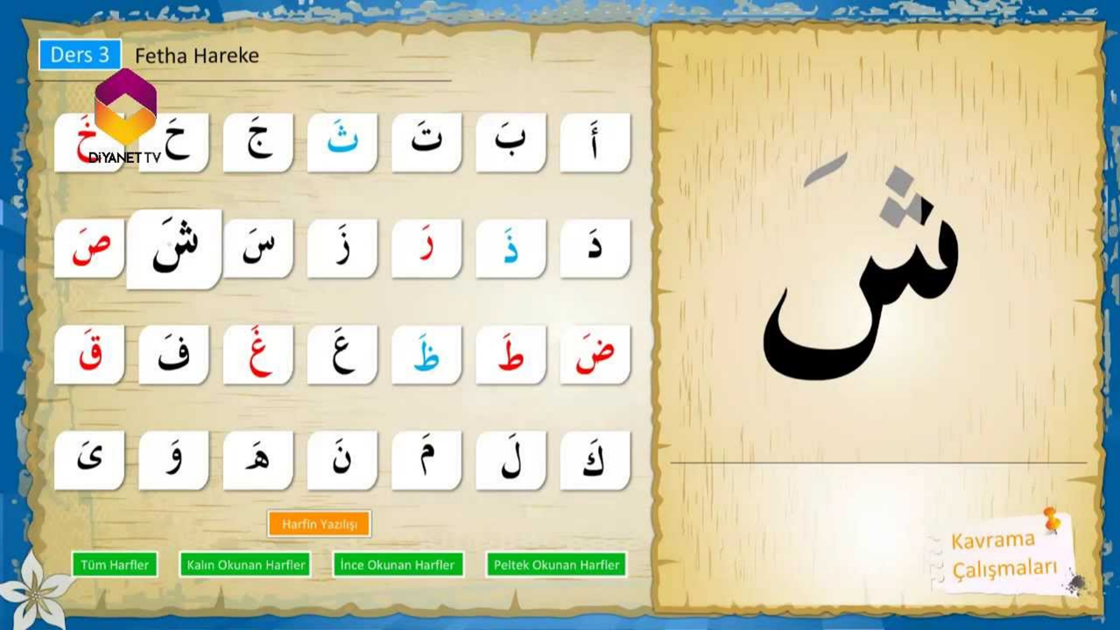
Hz. Peygamber (s.a.v.) sahabilerine Kur’ân-ı Kerîm’i ilim ve amelle birlikte öğretirdi.
Eğitim faaliyetlerine aktif olarak katılmaları için onlara gün tayin eder ve onlar için öğretim kampları bile düzenlerdi.

Slide 18

Onun öğreticilik vasfı hadis kaynakları vasıtasıyla bugün de devam etmektedir.

Slide 19

Peygamber Efendimiz (s.a.v.) yaşadığı dönemin kaynaklarını en iyi şekilde kullanarak ilmin yaygınlaşmasını sağladı. Bu noktada da bizler için güzel bir örnek oldu.

Slide 20

15.12.2019
Tekirdağ/Çerkezköy

